Slide 1

Rainbow: Autoadaptación Basada en Arquitectura con Infraestructura Reutilizable
Publicación: IEEE Computer (Vol. 37, No. 10), 2004
Longitud:* 9 páginas (pp. 46-54).
ALVIN BRAVO
JUAN DAVID LOPEZ

Slide 2
Porqué es importante?
Este artículo es un pilar en el campo de los "sistemas autoadaptativos", que es una aplicación directa de conceptos de IA (agentes, monitoreo, planificación) en la arquitectura de software.
Conceptos clave
Propone un framework arquitectónico (llamado Rainbow) que utiliza el bucle MAPE-K (Monitor, Analyze, Plan, Execute - Knowledge). (Monitorear, Analizar, Planificar, Ejecutar, Conocimiento)
Es una arquitectura donde el software se monitorea a sí mismo y utiliza una base de conocimiento (IA) para tomar decisiones y modificar su propio comportamiento o estructura en tiempo de ejecución para cumplir objetivos (por ejemplo, rendimiento, seguridad, costo).

Slide 3
Rainbow: Arquitectura de Auto-adaptación con Infraestructura Reutilizable
Un marco innovador que utiliza modelos arquitectónicos de software para monitorear y adaptar sistemas dinámicamente en tiempo de ejecución.

Slide 4


El Desafío de los Sistemas Modernos
Entornos Cambiantes
Los sistemas operan en ambientes con recursos variables y necesidades de usuarios en constante evolución.
Sobrecarga Administrativa
Existe un aumento continuo en los costos de gestión y mantenimiento de sistemas complejos.
Auto-adaptación Necesaria
Los sistemas deben poder adaptarse dinámicamente a fallos, variabilidad de recursos y cambios de usuario.

Slide 5
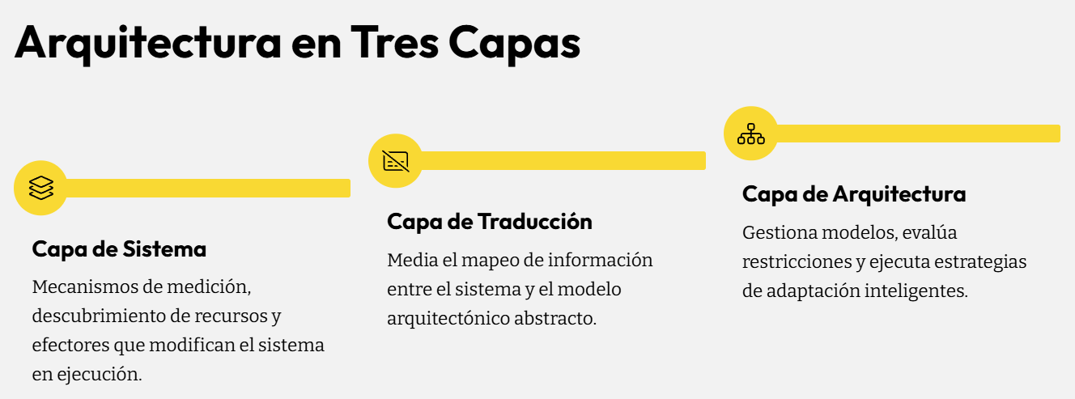
El Bucle de Control de Rainbow
Rainbow monitorea las propiedades en tiempo de ejecución a través de un modelo abstracto. El evaluador de restricciones verifica violaciones y activa el motor de adaptación cuando ocurre un problema.

Slide 6
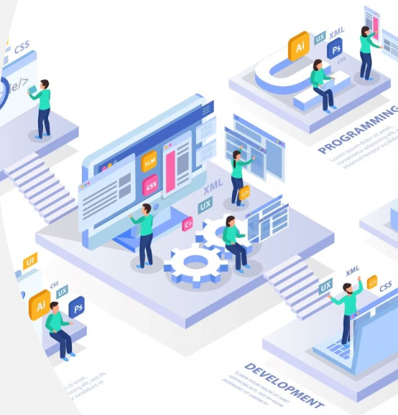
Infraestructura Reutilizable
Infraestructura de Adaptación
Funcionalidades comunes entre sistemas
Interfaces de acceso al sistema
Mecanismos de sondeo y efectores
Gestor de modelos y evaluador de restricciones
Conocimiento Específico
Tipos y propiedades de componentes
Restricciones de comportamiento
Estrategias de adaptación personalizadas
Estilos arquitectónicos del dominio

Slide 7
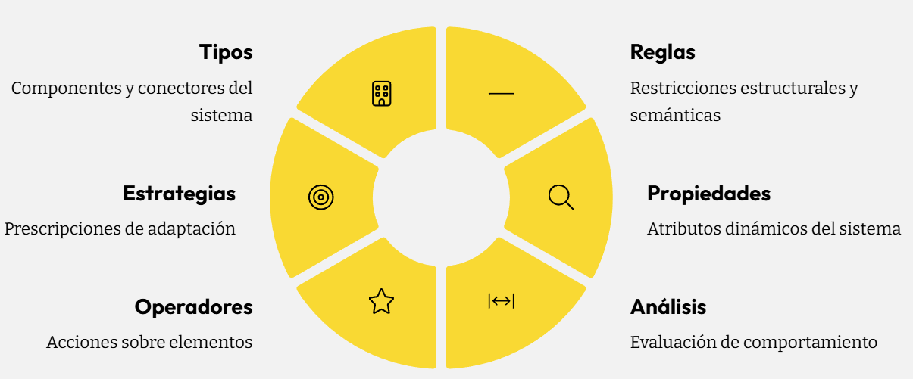
Estilos Arquitectónicos Aumentados

Slide 8
Validación: Casos de Estudio
Se evaluó la versatilidad de Rainbow en dos dominios distintos:
Caso 1: Sistema de Servidores Web
Enfoque: Escalabilidad y disponibilidad del backend.
Métricas Clave: Tiempo de respuesta y rendimiento.
Caso 2: Sistema de Videoconferencia Adaptativo
Enfoque: Calidad de la experiencia del usuario final (UX) bajo condiciones de red variables.
Métricas Clave: Latencia, pérdida de paquetes y calidad percibida.

Slide 9
Caso 1: Sistema de Servidores Web
Arquitectura: Sistema distribuido con balanceador de carga, clúster de servidores web (Apache/Nginx) y base de datos replicada.
Desafíos: Variaciones impredecibles en la demanda, fallas de servidores y cuellos de botella en la base de datos. El objetivo era mantener la QoS y la disponibilidad.
Aplicación de Rainbow:
Aprovisionamiento y desaprovisionamiento automático de servidores web según la carga.
Ajustes en las políticas del balanceador de carga.
Reconfiguración de la caché para priorizar contenido popular.
Sensores: Monitoreaban el tiempo de respuesta, la utilización de CPU y la latencia de la red.

Slide 10
Caso 2: Sistema de Videoconferencia
Arquitectura: Combinación de P2P y servidores de retransmisión (TURN/STUN), con codecs de medios adaptativos.
Desafíos: Fluctuaciones en el ancho de banda, pérdida de paquetes, diversidad de dispositivos y degradación de la calidad. El objetivo era asegurar una experiencia de usuario fluida.
Aplicación de Rainbow:
Orquestó la adaptación de la calidad de video y audio.
Ajuste dinámico de resolución, tasa de bits (bitrate) y frecuencia de cuadros (frame rate).
Cambio entre codecs en tiempo real y priorización de flujos esenciales.
Sensores: Monitoreaban el ancho de banda, latencia, pérdida de paquetes y carga de CPU de los clientes.

Slide 11
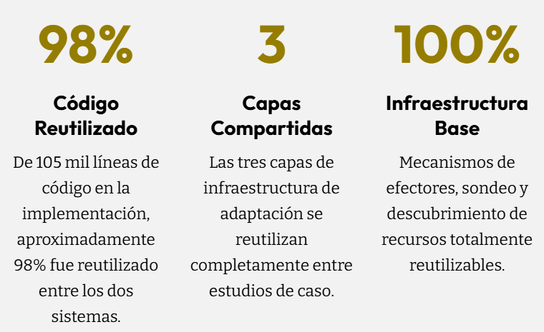

Resultados de Reusabilidad

Slide 12
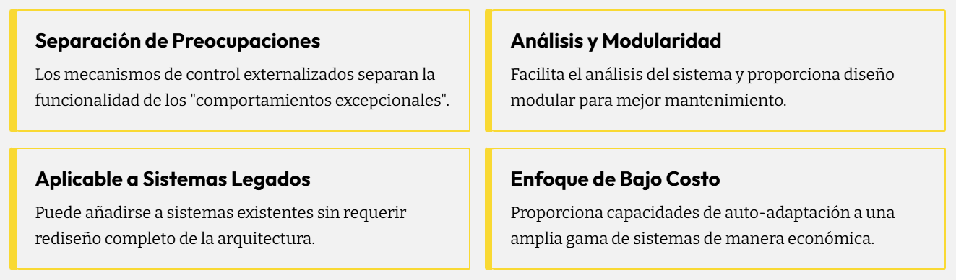
Beneficios Clave del Enfoque Rainbow

Slide 13
Conclusión
La separación de una infraestructura de adaptación genérica del conocimiento de adaptación específico del sistema es lo que hace posible la reutilización a gran escala.
Ambos estudios validaron la reusabilidad de la arquitectura de Rainbow para construir sistemas autoadaptativos en dominios muy diferentes.
La modularidad de Rainbow permitió una fácil integración y una rápida experimentación con diferentes políticas de adaptación.
Investigación apoyada por DARPA y realizada en la School of Computer Science, Carnegie Mellon University.

